Slide 1

FUTURE VALUE
Week 2
PSTI UNRAM
2019

Slide 2
Pengertian
Pendapatan yang diterima tiap periode waktu memiliki perbedaan nilai berdasarkan waktu sehingga perlu disamakan periode waktunya.
Th 1 Th 2 Th 3 Th 4
Dengan demikian, nilai pada tahun ke-4 (future) memiliki nilai yang dapat disamakan
Perhitungan future biasa digunakan untuk perhitungan tabungan, asuransi maupun investasi jangka panjang atau menengah
Rp
Rp
Rp
Rp

Slide 3
FORMULASI
Year | Jumlah pokok diawal tahun | Bunga pada tahun berjalan | Jumlah pokok dan bunga pada akhir tahun
1 | P | P i | P + Pi | P(1+i)¹
2 | P(1+i)¹ | P(1+i)¹ i | P(1+i)¹ + P(1+i)¹ i | P(1+i) ²
3 | P(1+i) ² | P(1+i)² i | P(1+i) ² + P(1+i)² i | P(1+i) ³
n | P(1+i)^{n-1} | P(1+i)^{n-1} i | P(1+i)^{n-1} + P(1+i)^{n-1} i | P(1+i) ^{n}
J U M L A H T O T A L |  |  |  | F

Slide 4
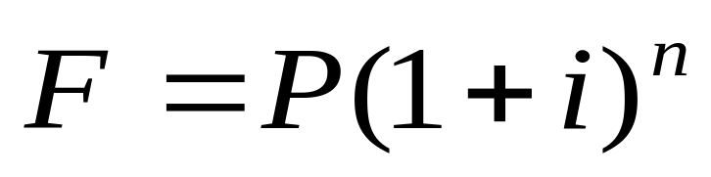
FORMULASI (Cont’)
Dimana,
F : nilai uang pada waktu yang akan datang (future)
P : nilai uang pada waktu saat ini (present)
i : tingkat suku bunga (interest)
n : Jumlah periode bunga

Slide 5
Problem
Mr. Ongah hendak menikah 4 tahun y.a.d. Untuk itu ia menabung 4 juta di bank. Jika suku bunga 16 % maka berapakah uang Mr. Ongah saat hendak menikah nanti ?
Jawab.
F = P (1 + i)^{n} = 4.000.000 (1 + 0.16)⁴
= 4.000.000 (1.811)
= 7.244.000

Slide 6
P R O B L E M
7.244.000
4.000.000
0
1
2
3
4
5

Slide 7
Tabel Bunga
F = (1 + i)^{n}
Dicari Diketahui
(F/P ,i%, n) Future – Present
^{(F/A ,i%, n)} ^{Future – Annual}
Nilai bunga
Periode perhitungan

Slide 8
Tabel Bunga (Cont’)
Jika hendak dicari interest factors pada suku bunga 16 % dan n = 4 periode
waktu untuk nilai future dengan nilai present diketahui maka
16 % Interest Factors for Discrete Compounding
n | Single Payment |  | Equal Payment Series |  |  |  | Uniform Gradien series factor
 | Compound-amount factor | Present-worth factor
 | To find F Given P F/P,i,n | To find P Given F P/F,i,n
1 2 3 4 5 n | 1.160 1.346 1.561 1.811 2.100 … | 0.8621 0.7432 0.6407 0.5523 0.4761 …

Slide 9
SOLUSI DENGAN TABEL
F = 4.000.000 (F/P, i %, n)
= 4.000.000 (F/P, 16 %, 4)
= 4.000.000 (1.811)
= 7.244.000

Slide 10
Cont’
Jika perhitungan menggunakan bunga
tunggal maka,
0.16 x 4 = 0.64
1.64 x 4.000.000 = 6.560.000
Terdapat selisih,
7.244.000 – 6.560.000 = 684.000

Slide 11

EKIVALENSI
(4.000.000)0 = (7.244.000)4
Nilai 4 juta pada tahun ke-0 ekivalen dengan nilai 7.244.000 pada tahun ke-4.
Nilai uang tahun 2005 nilai uang tahun 2006, dimana nilai keduanya tidak ekivalen sehingga nilai keduanya tidak dapat dijumlahkan.
Solusi :
Samakan terlebih dahulu tahun perhitungan.

Slide 12
Case
Datuk Husin tahun 1970 memiliki gaji 15000 perbulan. Cucunya, Remond tahun 2010 bergaji 2.000.000 perbulan. Berapakah ekivalensi gaji Datuk Husin tahun 2010 jika pertahun dihitung nilai bunga 12 %.

Slide 13
Answer
12 % pertahun = 1 % per bulan
1970 – 2010 = 40 tahun = 480 bulan
F = P (1 + i)^{n} = 15.000 (1 + 0.01)⁴⁸⁰
= 15.000 (118,648)
= 1.779.720
Gaji Remond lebih besar dari gaji Datuk Husin, namun bila dihitung nilai inflasi, rata-rata 6 % pertahun maka bunga berjalan bernilai 18 %. Sehingga, gaji datuk dapat bernilai 19.045.470

Slide 14
P R O B L E M
Bila Heri menabung 5 juta di BNI maka berapakah uang Heri 7 tahun y.a.d bila suku bunga 15 % ?
Tahun 1990, Indra dapat membeli permen 10 buah hanya dengan uang 500 Rupiah. Berapakah ekivalensi uang Indra ditahun 2015 dengan :
a. Suku bunga 12 % per tahun?
b. Inflasi 6% pertahun sehingga nilai bunga menjadi 18% ?

Slide 15
3. Uang Ramadhanil 9 tahun y.a.d telah menjadi 525 juta, padahal ketika awal menabung hanya terisi 300 juta dan tidak pernah ditambah. Berapakah suku bunga bank tersebut
4. Rudi menabung senilai 10 juta dan berharap tabungannya menjadi 15 juta pada suku bunga 10 %. Kapan harapan tersebut terwujud ?

Slide 16
P R O B L E M
5. Ongah membangun kos-kosan tahun 2009 dengan investasi 100 juta. Sedangkan Iponk mendirikan minimarket tahun 2007 dengan investasi 80 juta. Siapakah yang mengeluarkan investasi terbesar jika suku bunga 12 %.

Slide 17
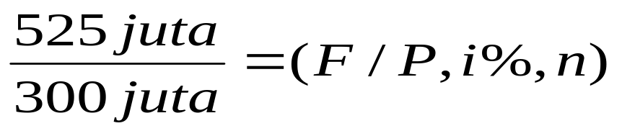
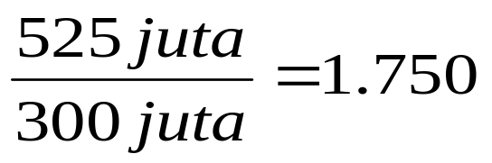
Answer
3. F = P (F/P, i%, n)
525 juta = 300 juta (F/P, i%, n)
(F/P, 6%, 9) (F/P, i%, 9) (F/P, 7%, 9)
(1,689) < (1,750) < (1,838)

Slide 18
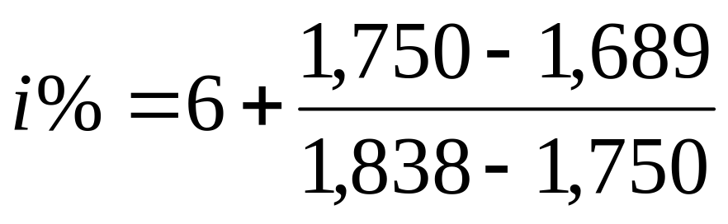
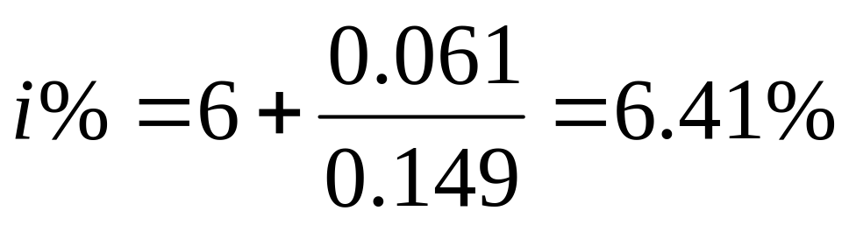
INTERPOLASI

Slide 19
Terima Kasih

